Slide 1




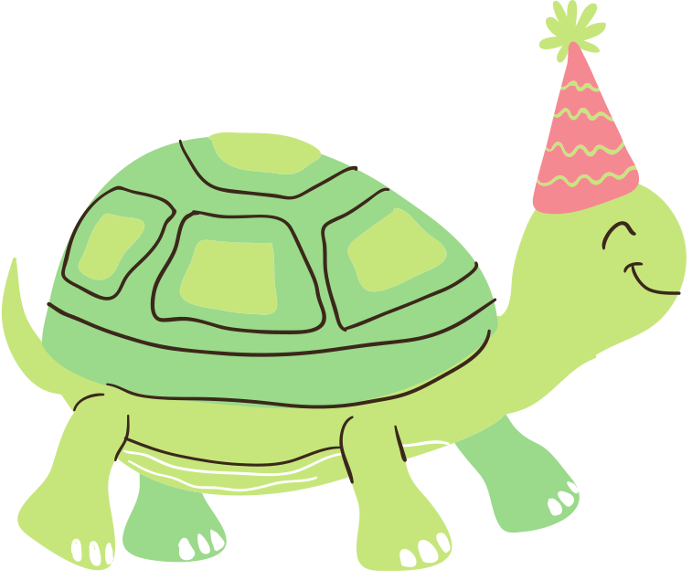

RẤT VUI ĐƯỢC GẶP LẠI CÁC EM TRONG TIẾT HỌC MÔN TIẾNG VIỆT

Slide 2



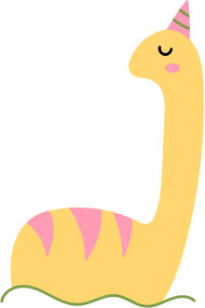




KHỞI ĐỘNG

Slide 3







Bài đọc 2:
Con đã lớn thật rồi

Slide 4



HĐ 2: ĐỌC HIỂU
Nói tiếp ý còn thiếu:
Một cô bé sang nhà dì. Vì dỗi mẹ, …
Dì bảo cô bé ở lại ăn cơm.
Một cô bé sang nhà dì. Vì dỗi mẹ, cô bé mặt buồn thiu.
Ăn xong 2 dì cháu vừa dọn dẹp vừa nói chuyện…
Ăn xong 2 dì cháu vừa dọn dẹp vừa nói chuyện. Dì khuyên bảo cô bé.
Nghe lời dì, cô bé chạy về nhà xin lỗi mẹ….
Nghe lời dì, cô bé chạy về nhà xin lỗi mẹ. Mẹ bảo cô bé đã lớn thật rồi.

Slide 5




Tìm những lời nhắc nhở và lời khuyên của dì với cô bé?
“Ngày nào cháu cũng ăn cơm nóng, canh ngọt của mẹ, cháu có cảm ơn mẹ không?”
“Cháu mau về nhà đi! Mẹ cháu đang mong đấy.”

Slide 6





Vì sao mẹ cô bé nói: “Con đã lớn thật rồi”?
Mẹ nói như vậy vì mẹ thấy con đã biết đúng sai và xin lỗi.

Slide 7


Thử đặt một tên khác cho câu chuyện.
“Cô bé ngoan”
“ Con xin lỗi mẹ ”
“ Mẹ tha thứ cho con ”

Slide 8
Nội dung:
Câu chuyện giúp em hiểu em phải ứng xử thế nào khi đã lớn-không giận dỗi bố mẹ, biết nhận lỗi và sửa lỗi.

Slide 9






Qua câu chuyện em hiểu được điều gì?
Câu chuyện giúp em hiểu em phải ứng xử thế nào khi đã lớn – không giận dỗi bố mẹ, biết nhận lỗi và sửa lỗi.

Slide 10
LUYỆN TẬP
Các dấu gạch ngang trong bài đọc được dùng để làm gì?

Slide 11
LUYỆN TẬP
Tác dụng của các dấu gạch ngang
Dấu gạch ngang đánh dấu lời nói trực tiếp của nhân vật trong đối thoại.

Slide 12



2. Các nhân vật trong câu chuyện đối thoại như thế nào? Chọn ý đúng:
a) Các nhân vật cùng nói một lúc.
b) Nhân vật này nói xong lượt của mình, nhân vật khác mới nói.
c) Nhân vật này đang nói thì nhân vật khác nói xen vào.

Slide 13
Quy tắc lượt lời trong đối thoại
b) Nhân vật này nói xong lượt của mình, nhân vật khác mới nói.

Slide 14

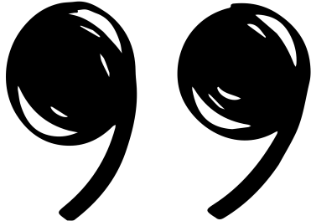

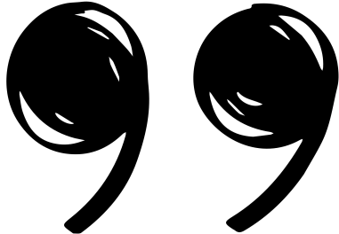
Khi nói chuyện với nhau, để giữ phép lịch sự, người ta đợi người khác nói xong mới nói ý kiến của mình.

Slide 16
Bài viết 2:
Kể lại một cuộc trò chuyện

Slide 17


KHỞI ĐỘNG
Trong câu chuyện “Con đã lớn thật rồi!”, em có nhận xét gì về tác dụng của dấu hai chấm và dấu gạch ngang?

Slide 18


Dấu hai chấm và dấu gạch ngang trong bài “Em lớn thật rồi!” được sử dụng để đánh dấu sự bắt đầu lời nói của từng nhân vật.

Slide 19




HĐ 1: Chuẩn bị viết đoạn văn
Kể lại một câu chuyện giữa em với bạn ( hoặc với bố, mẹ, anh chị em).

Slide 20

Viết đoạn văn kể lại cuộc trò chuyện trên. Sử dụng dấu gạch ngang để đánh dấu lời nói trực tiếp trong cuộc trò chuyện.

Slide 21

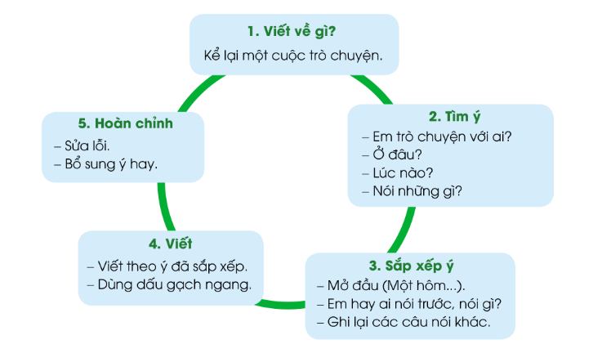

Gợi ý

Slide 22




Làm việc nhóm
Bạn sẽ trò chuyện với ai? Ở đâu? Lúc nào?
Bạn nói câu chuyện gì? Câu chuyện ấy như thế nào?

Slide 23
HĐ 2: Thực hành viết đoạn văn
Thực hành viết đoạn văn kể lại một đoạn hội thoại của em với người thân, bạn bè theo như gợi ý.

Slide 24








Hướng dẫn về nhà
Ôn tập lại nội dung của bài học ngày hôm nay.
Hoàn thành đầy đủ các bài tập được giao.
Chuẩn bị cho bài đọc 3: Giặt áo.

Slide 25
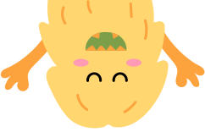





CẢM ƠN CÁC EM ĐÃ CHÚ Ý LẮNG NGHE BÀI GIẢNG!

Slide 26
Vào một giờ ra chơi, em và bạn Hà ngồi đọc truyện. Hà nói với em:
- Hà Anh ơi, câu chuyện này hay lắm!
Em liền hỏi bạn:
- Bạn đang đọc câu chuyện gì vậy?
Hà trả lời:
- Mình đang đọc câu chuyện: “ Cô bé Lọ Lem”
- Thế mai bạn cho mình mượn quyển truyện mình đọc nhé!
- Đồng ý luôn. Hà trả lời.
Trống vang lên. Chúng em vui vẻ dắt tay nhau vào lớp.

